Slide 1


Analízis modell és rendszertervezés
A játék rendszertervezésének és analízis modelljének bemutatása

Slide 2

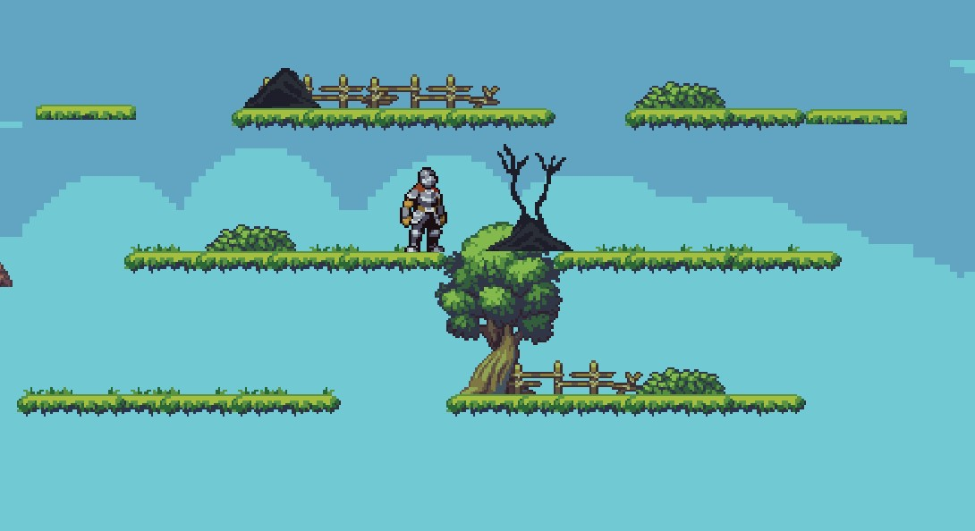
Bevezetés
A projekt célja egy klasszikus 2D platformer játék létrehozása a Godot 4.0 játékmotor segítségével. A játék neve: 'George Fergen's Last Adventure'.
Kulcsfontosságú tervezési elvek:
- Modularitás
- Felhasználóbarát élmény
- Kibővített történeti elemek

Slide 3

Felhasználói Felület
Főmenü funkciói:
- Új játék indítása
- Beállítások (grafika, hang, irányítás)
- Mentések betöltése
- Kilépés
Játék közbeni HUD:
- Életerő csík
- Pontszám
- Gyűjthető tárgyak
- Időmérő

Slide 4
Adatmodellek
Adatkezelés:
- INI fájlok a mentésekhez és beállításokhoz
- Könnyű integráció és olvashatóság
Entitások:
- Player: játékos karakter
- Enemy: ellenségek
- Projectile: lövedékek
- Item: gyűjthető tárgyak
- Level: szintek és ellenőrző pontok

Slide 5
Funkcionális Modell
Feldolgozási lépések:
- Bemenetek kezelése: InputHandler
- Állapotkezelés: StateManager
- Ellenségek és tárgyak generálása: SpawnManager
- Mentés és betöltés: ConfigFileHandler
Alternatív lépések:
- Hibakezelés mentéskor
- Hiányzó sprite-ok helyettesítése

Slide 6
Osztálydiagram
Főbb osztályok:
- Player: játékos karakter
- Enemy: ellenségek
- StateManager: állapotkezelés
- Projectile: lövedékek kezelése
- HUD: felhasználói felület

Slide 7
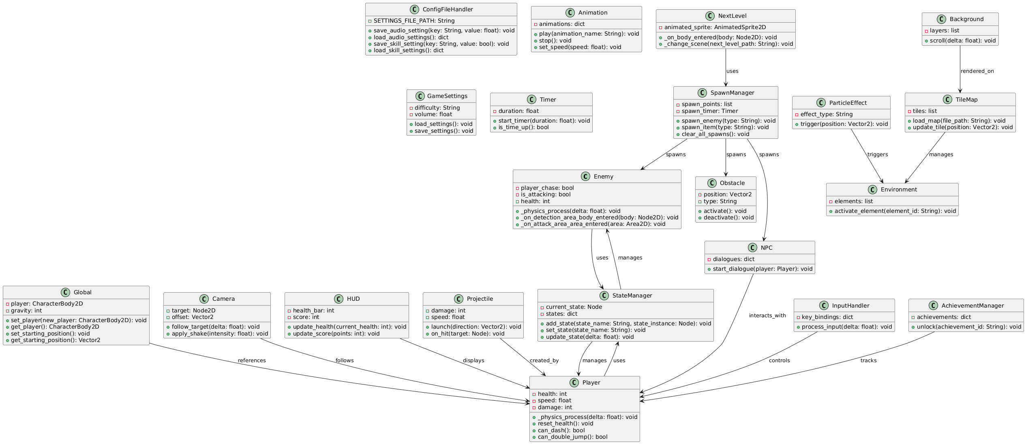

Slide 8
Alrendszerek
Alrendszerek és funkcióik:
- Megjelenítési alrendszer: kamera, animációk, háttér
- Játékmechanikai alrendszer: játékos, ellenségek, környezet
- Adatkezelési alrendszer: beállítások, teljesítmények
- Szintkezelési alrendszer: szintek és objektumok kezelése

Slide 9

Dinamikus Modell
Állapotok:
- Player: mozgás, ugrás, támadás
- Enemy: észlelés, üldözés, támadás
- Projectile: indítás, célba érés, megsemmisülés
Állapotátmenetek:
- Pl. Idle → Moving: felhasználói bemenet alapján

Slide 10
Analízis Modell Osztályai
Főbb osztályok és felelősségek:
- Player
- Enemy
- Camera: játékos követése, kamera effektek
- SpawnManager: ellenségek, tárgyak megjelenítése
- TileMap: szintek kezelése

Slide 11
Összefoglalás
Főbb tulajdonságok:
- Moduláris felépítés előnyei
- Egyértelmű osztálystruktúra
- Hatékony adat- és állapotkezelés

